Slide 1
TOÁN 4
Tập 1
Toán
Luyện tập (tiết 1)

Slide 2
KHỞI ĐỘNG
TRÒ CHƠI: NHANH NHƯ CHỚP

Slide 3
Phép chia có thương lớn hơn 5 là:
A. 128 : 64 B. 192 : 24
C. 328 : 82 D. 183 : 61
B. 192 : 24

Slide 4
NgườI ta đóng 350 lít sữa vào 5 can. Hỏi 9 can thì đóng được bao nhiêu lít sữa?
A. 540 lít B. 630 lít
C. 450 lít D. 620 lít
B. 630 lít

Slide 5
Phép chia thương có chữ số 0 là:?
A. 1 632 : 12 B. 1 476 : 12
C. 2 532 : 12 D. 2 412 : 12
B. 2 412 : 12

Slide 6
LUYỆN TẬP
THỰC HÀNH

Slide 7
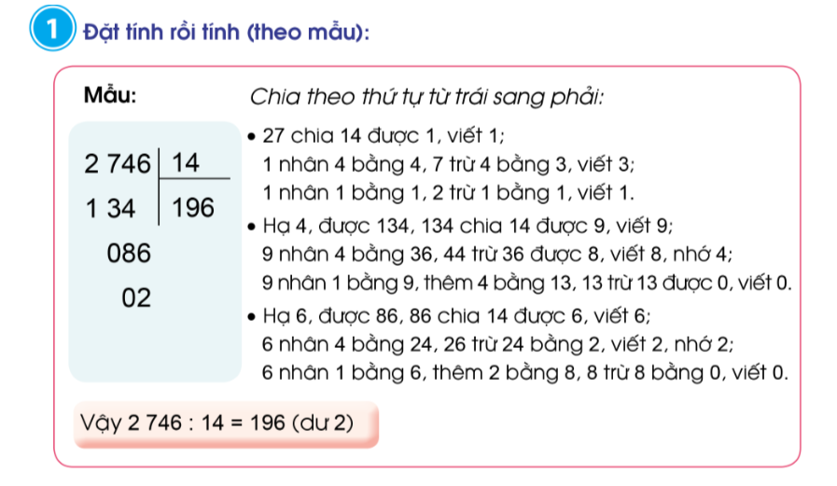

Slide 8
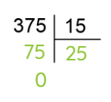
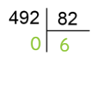
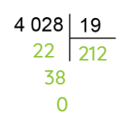
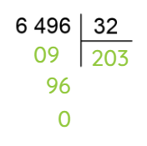
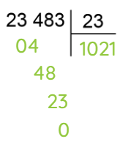
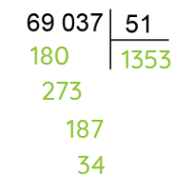
VẬY 375 : 15 = 25
VẬY 492 : 82 = 6
VẬY 4028 : 19 = 212
VẬY 6496 : 32 = 203
VẬY 23483 : 23 = 1021
VẬY 69037 :51 = 1353 (Dư 34)

Slide 10
4620
14
4620
14
42
42
3210
SỬA LẠI
3210
14
00
0
00
0
12345
67
SỬA LẠI
12345
67
564
564
95
1714
1714
285
285
17
17

Slide 11
Bài học hôm nay em biết thêm được điều gì?
Để có thể làm tốt các bài tập trên em nhắn bạn điều gì?

Slide 12
DẶN DÒ

Slide 13
Hoc10 chúc các em học tốt!

